Slide 1

Fizika
10-sinf
Mavzu
Vakuumda elektr toki
O‘qituvchi:
Toshkent shahar Uchtepa tumani
287-maktab fizika fani o‘qituvchisi
Xodjayeva Maxtuma Ziyatovna.

Slide 2
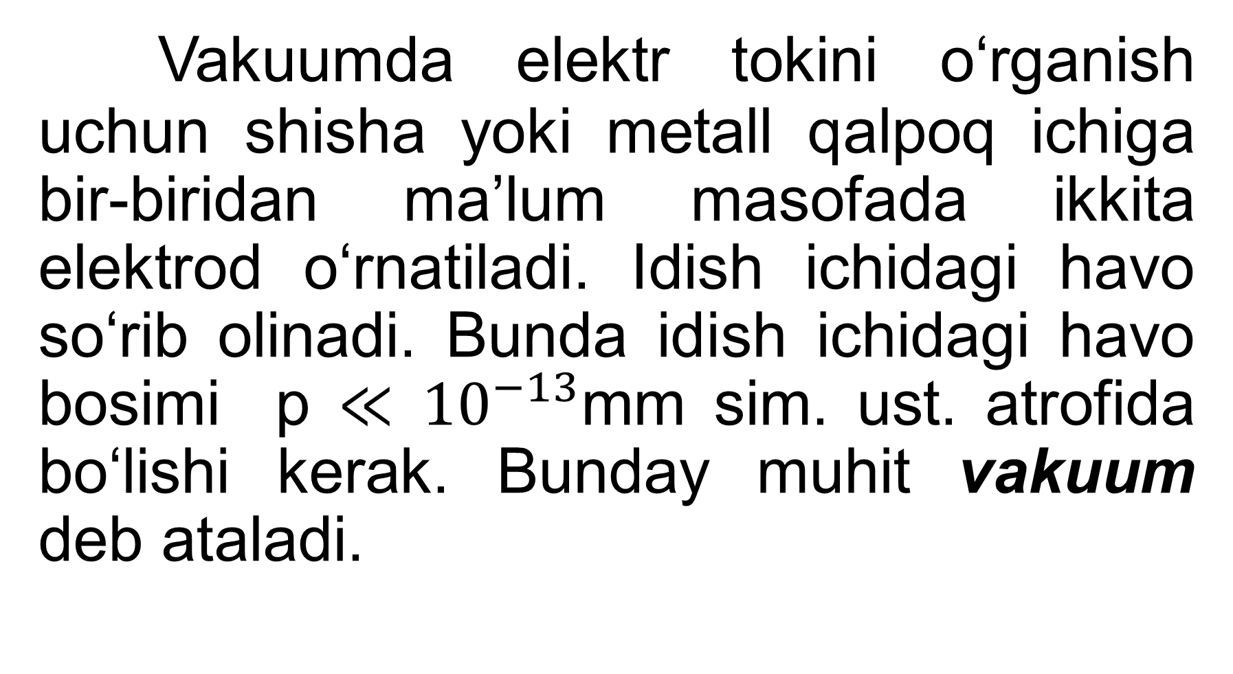
Vakuumda elektr tokini o‘rganish uchun shisha yoki metall qalpoq ichiga bir-biridan ma’lum masofada ikkita elektrod o‘rnatiladi. Idish ichidagi havo so‘rib olinadi. Bunda idish ichidagi havo bosimi p $≪$ ${10}^{−13}$mm sim. ust. atrofida bo‘lishi kerak. Bunday muhit vakuum deb ataladi.

Slide 3
Vakuum

Slide 4
Elektrodlardan birini anod (A) deb ataymiz va uni manbaning musbat qutbiga ulaymiz. Ikkinchisini katod (K) deb ataymiz va uni manbaning manfiy qutbiga ulaymiz. Zaryadli zarralarni hosil qilish uchun katodni maxsus qizdirgich (Q) vositasida qizdiriladi.

Slide 5
Metallarni qizishi tufayli ulardan elektron uchib chiqishi hodisasiga termoelektron emissiya deyiladi.
Vakuumda elektr toki elektronlar oqimining tartibli harakatidan iborat.
Anod va katoddan iborat vakuumli lampaga ikki elektrodli elektron lampa-diod deyiladi.

Slide 6
Lampa-diod

Slide 7
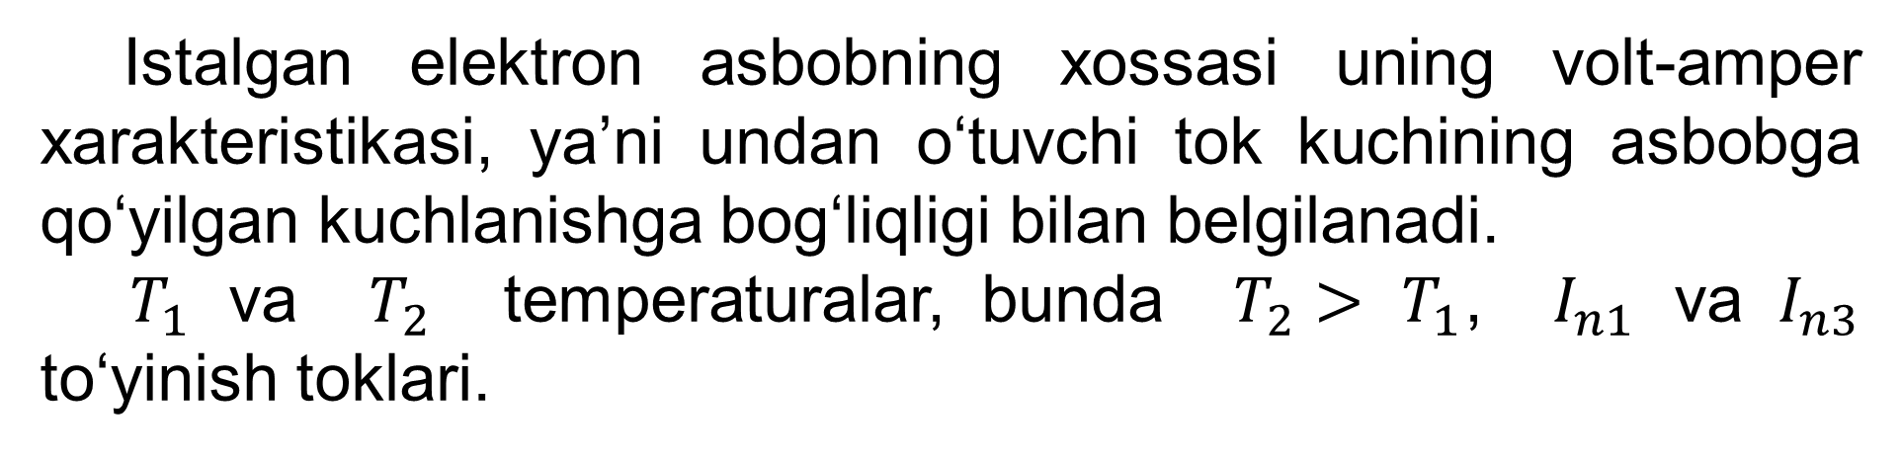
Istalgan elektron asbobning xossasi uning volt-amper xarakteristikasi, ya’ni undan o‘tuvchi tok kuchining asbobga qo‘yilgan kuchlanishga bog‘liqligi bilan belgilanadi.
$T_{1}$ va $T_{2}$ temperaturalar, bunda $T_{2}>$ $T_{1}$, $I_{n1}$ va $I_{n3}$ to‘yinish toklari.

Slide 8
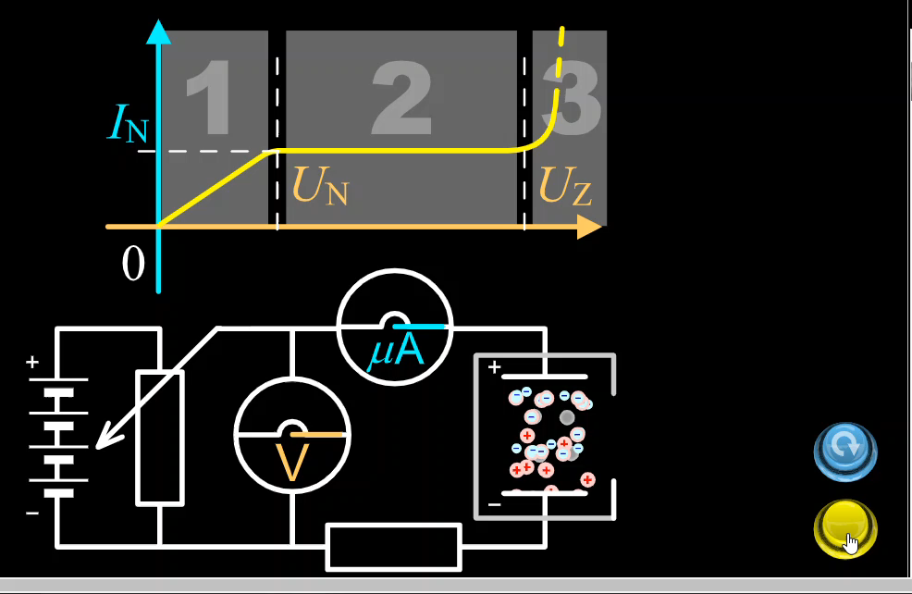

Slide 9
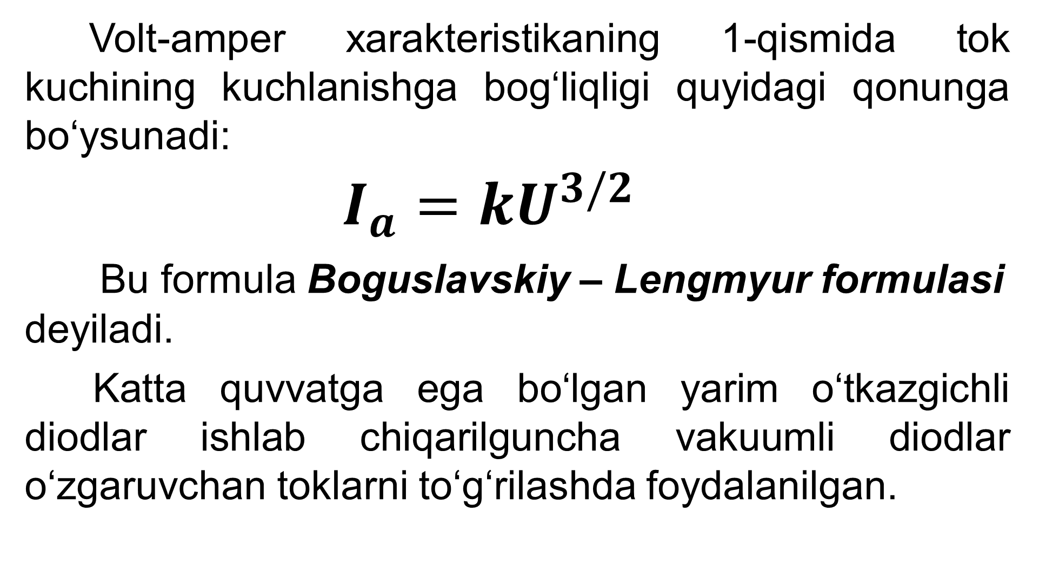
Volt-amper xarakteristikaning 1-qismida tok kuchining kuchlanishga bog‘liqligi quyidagi qonunga bo‘ysunadi:
$I_{a}={kU}^{3/2}$
Bu formula Boguslavskiy – Lengmyur formulasi deyiladi.
Katta quvvatga ega bo‘lgan yarim o‘tkazgichli diodlar ishlab chiqarilguncha vakuumli diodlar o‘zgaruvchan toklarni to‘g‘rilashda foydalanilgan.

Slide 10
Elektron-nur trubkasi

Slide 11
Masala
Toʻyinish toki 1,6 mA boʻlsa, katod sirtidan har sekundda nechta elektron uchib chiqadi?

Slide 12
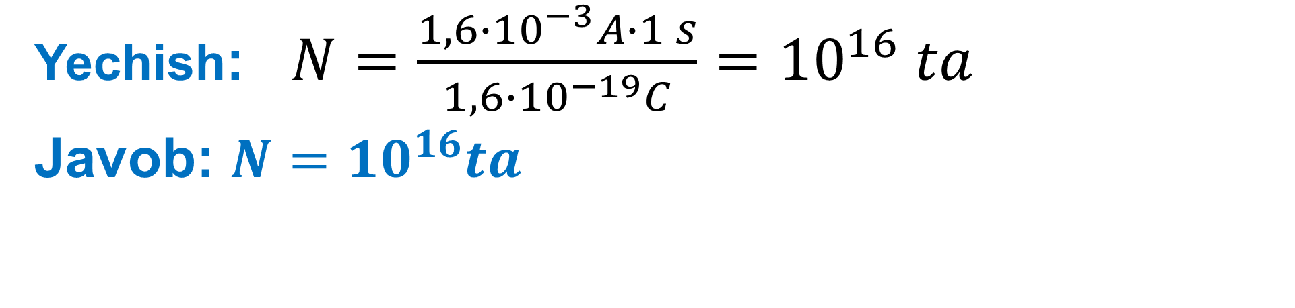
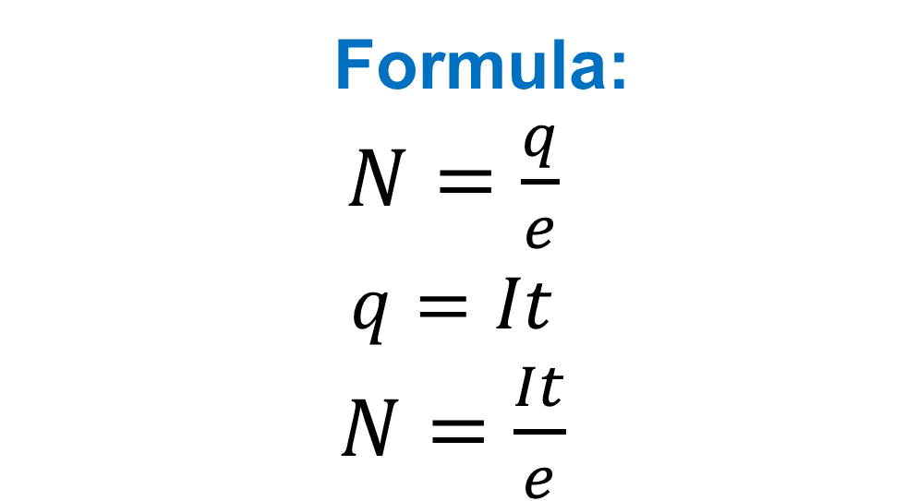
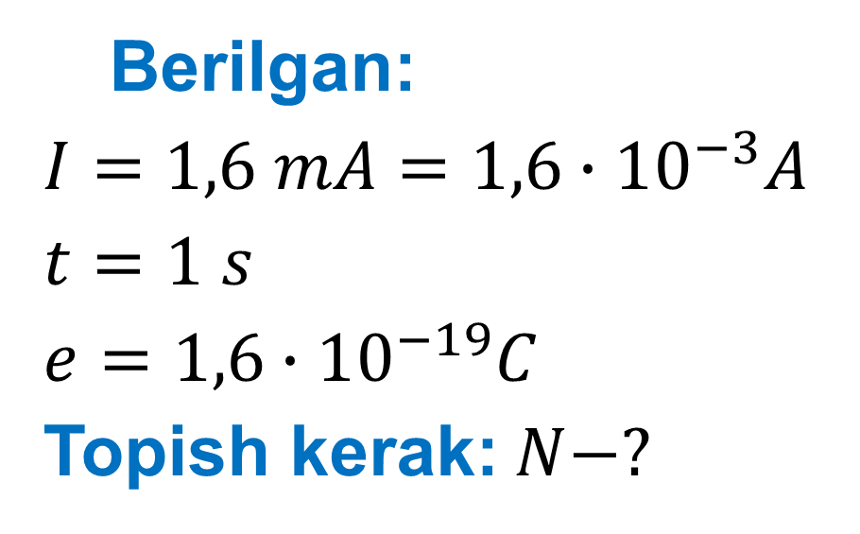
Berilgan:
$I=1,6 mA=1,6∙{10}^{−3}A$
$t=1 s$
$e=1,6∙{10}^{−19}C$
Topish kerak: $N−?$
Formula:
$N=\frac{q}{e}$
$q=It$
$N=\frac{It}{e}$
Yechish: $N=\frac{1,6∙{10}^{−3}A∙1 s}{1,6∙{10}^{−19}C}={10}^{16} ta$
Javob: $N={10}^{16}ta$

Slide 13
Mustaqil bajarish uchun topshiriqlar
1. Mavzuni o‘qing va mavzuga oid savollarga javob yozing. (154-bet)
2. Internet yordamida vakuumli diod lampalarning EHMdagi ahamiyati haqida ma’lumotlarni topib, daftarga yozing.

